Slide 1
Oddvar T. Faltin teamleder helse- og omsorgstjenester
Likepersonsamling
Lillestrøm, 9. november 2019

Slide 2
Ombudets mandat
Ombudet skal arbeide for å ivareta pasientens og brukerens behov, interesser og rettssikkerhet overfor den statlige spesialisthelsetjenesten og den kommunale helse- og omsorgstjenesten, og for å bedre kvaliteten i disse tjenestene.
Pasient- og brukerrettigheteslovens § 8-1

Slide 3
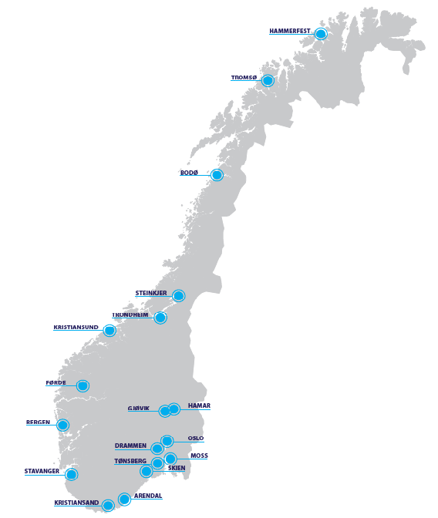

Slide 4
Hvem er vi?
15 kontor
85 – 90 ansatte
tverrfaglig sammensatt
de fleste er ansatt/organisert gjennom Helsedirektoratet
Notes:
Ombudene Oslo og Akershus slått sammen fra 1.januar 2015.

Slide 5
Hva kjennetegner ombudet?
Skal bidra til å sikre den enkeltes rettigheter, interesser og behov i helse- og omsorgstjenesten
Alle kan henvende seg til Ombudet, men dersom Ombudet skal gå inn i saken må vi ha fullmakt fra den det gjelder
Ombudet søker en god dialog med brukerne og med tjenestene, og mener det fører til det beste resultat
Uavhengig og uten instruksjonsmyndighet
Gratis

Slide 6
Hva kan vi bidra med?
-ovenfor pasienter/brukere/pårørende
Informere om rettigheter og tjenestetilbud
Bidra til forståelse av vedtak
Informere om klageprosess
Hjelpe til med å utforme klage
Skrive klage til tjenestested eller Fylkesmannen, eventuelt informere om Norsk pasientskadeerstatning

Slide 7
Lovverk
Lover
Forskrifter
Veiledninger
Rundskriv
Forarbeider

Slide 8
Pasient- og brukerrettighetsloven
Her gis pasient og bruker rettigheter i forhold til kommune og spesialisthelsetjeneste vedrørende blant annet:
  fastlege
  rett til vurdering fra spesialisthelsetjenesten innen 10 virkedager
  rett til fornyet vurdering (kun én gang for samme tilstand)
  fritt sykehusvalg
  individuell plan
  BPA
  informasjon
  medvirkning/samtykke
  sykehjem

Slide 9
pbrl § 3-2, første ledd
Pasienten skal ha den informasjon som er nødvendig for å få innsikt i sin helsetilstand og innholdet i helsehjelpen. Pasienten skal også informeres om mulige risikoer og bivirkninger.

Slide 10
Brukermedvirkning
  Brukerne har en lovfestet rett til å medvirke (pasient- og brukerrettighetslovens § 3-1 )
  Tjenestestedene har en plikt til å involvere brukerne (bl.a. helse- og omsorgstjenestelovens § 9-3)
Notes:
Pasienter og pårørende inviteres til å bidra i beslutninger om egen helse. «Ingen beslutning om meg uten med meg», har blitt et viktig utsagn for pasientorganisasjoner og pasientrepresentanter.

Slide 11


Slide 12
Lov om kommunale helse- og omsorgstjenester
Nødvendige og forsvarlige helse- og omsorgstjenester.
For eksempel:
  praktisk bistand, omsorgslønn, avlastning i hjemmet
  dag- og aktivitetstilbud
  habilitering og rehabilitering utenfor institusjon
  hjemmesykepleie
  korttidsopphold, avlastning
  bolig med service/omsorgsbolig
  heldøgnsinstitusjon

Slide 13
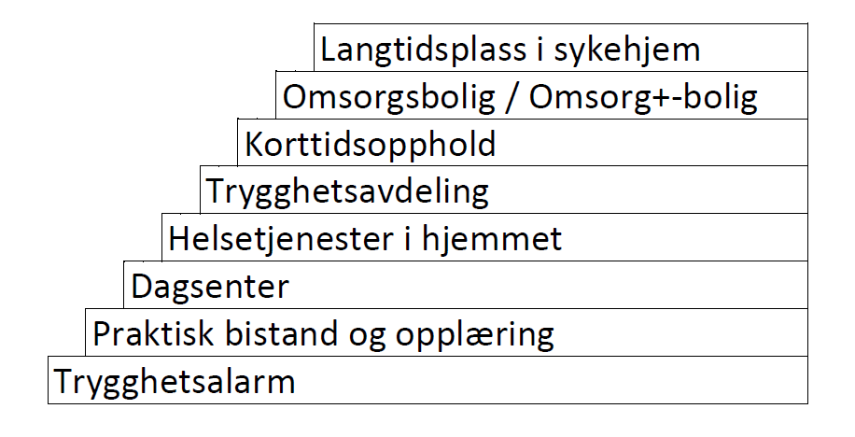
Omsorgstrappen

Slide 14
khol § 4-1, første ledd
Helse- og omsorgstjenester som tilbys eller ytes etter loven her skal være forsvarlige. Kommunen skal tilrettelegge tjenestene slik at:
a. den enkelte pasient eller bruker gis et helhetlig og koordinert helse- og omsorgstjenestetilbud,
b. den enkelte pasient eller bruker gis et verdig tjenestetilbud,
c. helse- og omsorgstjenesten og personell som utfører tjenestene blir i stand til å overholde sine lovpålagte plikter og
d. tilstrekkelig fagkompetanse sikres i tjenestene.

Slide 15
Lov om kommunale helse- og omsorgstjenester
Nødvendige, forsvarlige og verdige helse- og omsorgstjenester

Slide 16
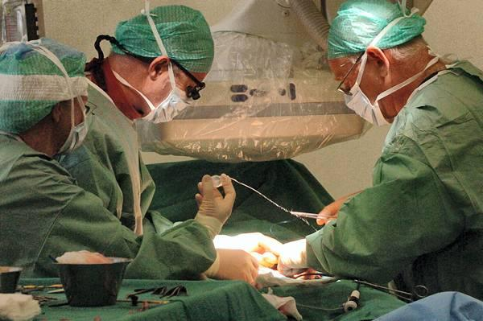

Slide 17
Spesialisthelsetjenesteloven
forsvarlige tjenester
øyeblikkelig hjelp
kontaktlege
organisering
meldeplikt
barneansvarlig personell

Slide 18
Spørsmål
Informasjon fra fastlege til pårørende, for eksempel søsken, ved alvorlig diagnose
Økonomiske utfordringer der en ektefelle, med eller uten barn, flytter på sykehjem
Altinn – elektronisk kommunikasjon - flyttemeldinger
Informasjonsflyt mellom helseinstanser – for eksempel informasjon om allergier eller hjerte-/lungeredning
Andre tjenester fra kommunen når noen flytter på sykehjem – for eksempel IP og støttekontakt

Slide 19
Forskrift om habilitering, rehabilitering individuell plan og koordinator
Rett til individuell plan
Koordinator
Spesialisthelsetjenesten plikter å samarbeide

Slide 20
Klage på manglende tildeling
Sendes aktuelt tildelingskontor innen 3 eller 4 uker, se vedtak
Tildelingskontoret vurderer på nytt
Oversendes klageinstans dersom man ikke finner å kunne omgjøre (også der det fattes vedtak om delvis omgjøring)

Slide 21
Ta utgangspunkt i vedtakets begrunnelse
Forklar hva som er feil i fakta eller begrunnelse
Bruk dokumentasjon til å underbygge dette
Vær konkret og beskriv konsekvensene
Tildelingskontoret har veiledningsplikt
Kontakt ombudet ved behov

Slide 22
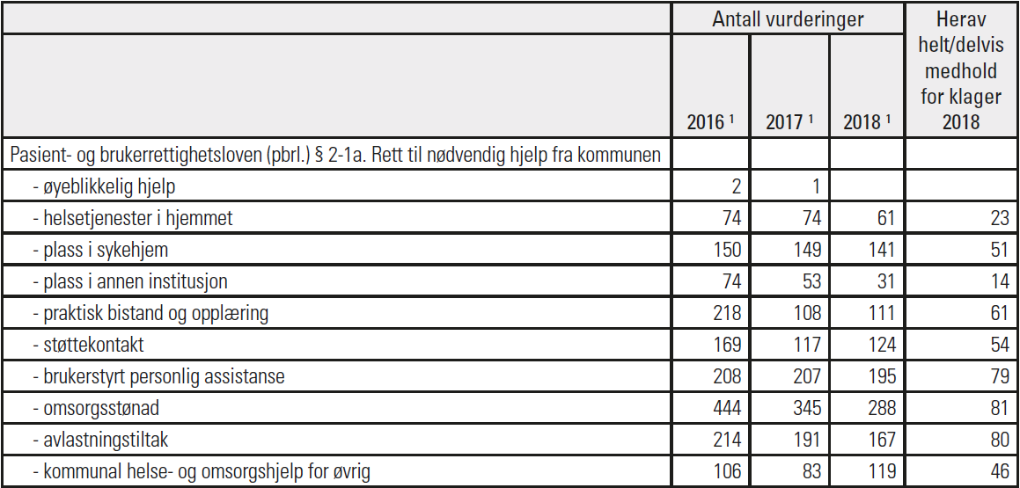
Fra Helsetilsynets årsmelding
- kommunale helse- og omsorgstjenester, rettigheter

Slide 23
Tilbakemelding/klage på kvalitet
Snakk med aktuelt tjenestested
Skriftlig klage sendes aktuelt tjenestested
Be om en vurdering fra Fylkesmannen

Slide 24
Hva er egentlig en klage?
Utgangspunktet er at vi alle vil gjøre en god jobb!
Konstruktiv tilbakemelding kan være et bidrag i jobben med å hente ut et forbedringspotensiale
Tilsynsmyndighetene er sjelden ute etter «å ta» ansatte
En vurdering fra Fylkesmannen bidrar til å justere praksis og ressursfordeling
Kanskje endre begrepet fra «klage» til «tilbakemelding»

Slide 25
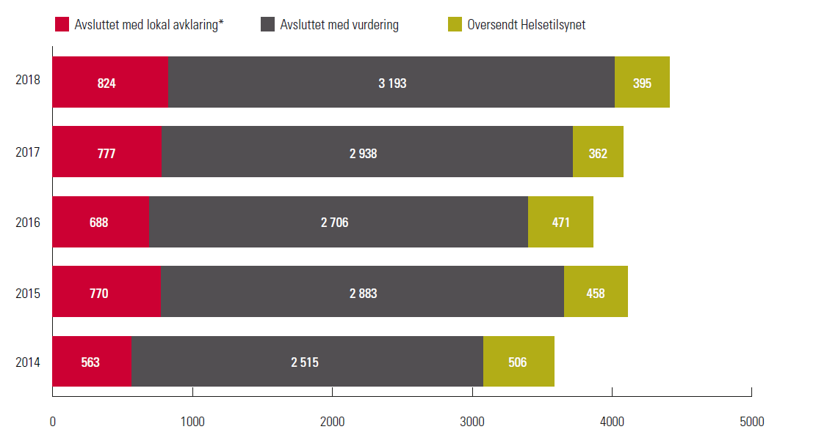
Fra Helsetilsynets årsmelding
- tilsynssaker avgjort hos fylkesmennene

Slide 26
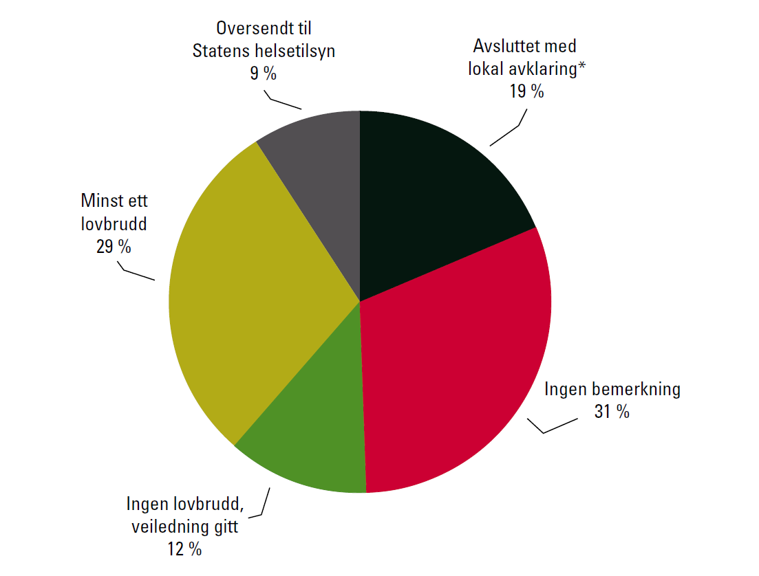
Fra Helsetilsynets årsmelding
- tilsynssaker avgjort hos fylkesmennene

Slide 27
Samtykke
Hovedregelen er at helsehjelp bare kan gis med pasientens samtykke
Krav til gyldig samtykke:
  frivillig, informert, uttrykkelig og avgitt av en kompetent person
Skriftlig/muntlig uttrykkelig/stilltiende

Slide 28
Hvem har samtykkekompetanse?
Dersom man åpenbart ikke er i stand til å forstå hva samtykket omfatter kan samtykkekompetanse falle bort.
Den som yter helsehjelp avgjør spørsmålet om samtykkekompetanse
Avgjørelsen skal være begrunnet og skriftlig
Pasienten og dennes nærmeste pårørende skal om mulig straks informeres

Slide 29
Ved manglende samtykkekompetanse
Ved manglende samtykkekompetanse er det helsepersonellet som samtykker på vegne av pasienten, og avgjør om, og i hvilken utstrekning, det skal gis helsehjelp
Helsepersonell skal snakke med pårørende til den det gjelder og spørre hva pasienten ville ønsket
Dersom pasienten motsetter seg helsehjelp, kreves det kreves det lovhjemmel for å gi helsehjelp

Slide 30
Tvang
Pasient- og brukerrettighetsloven kapittel 4A
Må fattes vedtak
Pårørende skal informeres

Slide 31
Tillitsskapende tiltak må være forsøkt
Unnlatelse kan føre til vesentlig helseskade
Helsehjelpen må anses nødvendig
Tiltakene må stå i forhold til behovet for helsehjelpen
I tillegg må helsehjelpen etter en helhetsvurdering framtre som den klart beste løsningen

Slide 32
Vergemål
Vergemål kan omfatte både personlige og økonomiske formål
Vergemålet skal tilpasses til hver enkelt person
Kan ha samtykkekompetanse på noen områder, men ikke alle

Slide 33
Alternativer til vergemål
Fremtidsfullmakt – en fullmakt til representere fullmaktsgiveren når vedkommende ikke lenger kan ivareta sine interesser pga for eksempel demens
Nærståendes representasjonsrett

Slide 34

Pårørende – en uvurderlig ressurs

Slide 35
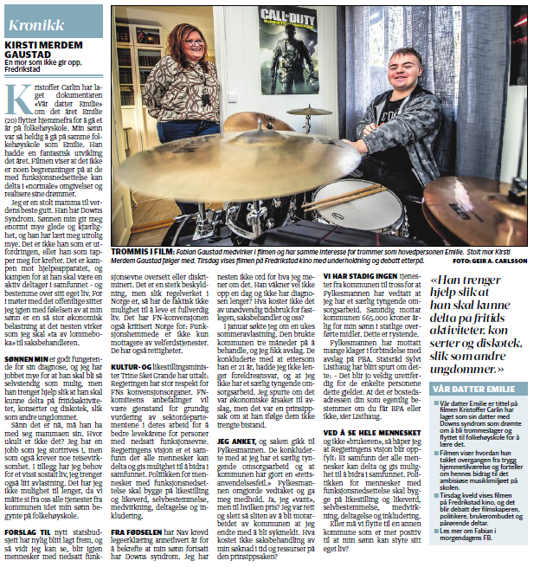
Fredrikstad blad, 8. november 2019

Slide 36
Pårørende
Pårørendeundersøkelsen:
  Utfører 110.000 årsverk
  25 % av de som svarte yter omsorg i over 30 t i uken
  74 % av de som svarte sa at det å være pårørende hadde negativ innvirkning på deres egen helse
  Mange sa at noe av den største påkjenningen var møtene med helse- og omsorgstjenesten

Slide 37
Nærmeste pårørende
I utgangspunktet den som pasient/bruker har utpekt
Der pasienten ikke kan gi uttrykk for dette er det den som har hatt løpende kontakt, med utgangspunkt i en gitt rekkefølge, se pasient- og brukerrettighetslovens § 1-3

Slide 38
Rettigheter for nærmeste pårørende
Dersom pasienten samtykker eller ikke selv er i stand til å ivareta sine rettigheter:
  rett til informasjon
  rett til å uttale seg om helsehjelp
  rett til å påklage vedtak
  rett til med medvirke

Slide 39
Lov om kommunale helse- og omsorgstjenester § 3 - 6
Til personer med særlig tyngende omsorgsarbeid skal kommunen tilby nødvendig pårørendestøtte blant annet i form av:
1. opplæring og veiledning
2. avlastningstiltak
3. omsorgsstønad

Slide 40


Kontaktinformasjon
Lille Grensen 7, 0159 Oslo
Telefon: 23 13 90 20
post@ombudet.no
www.ombudet.no
Notes:
Telefonen er åpen fra 09 til 15 hverdager
For oppmøte er vi åpne fra 10 til 14
Ikke sensitive opplysninger på e-post
Kommer gjerne ut på besøk og informerer om ombudsordningen. Kan også snakke om rettigheter samtidig. Kontakt oss!

Slide 41
oddvar.faltin@ombudet.no

